Slide 1
Ⅰ. 통합적 관점
2. 통합적 관점의
이해와 적용

Slide 2
학습 목표
통합적 관점이란 무엇이고, 왜 필요한 것인가?
시간적 관점
공간적 관점
사회적 관점
윤리적 관점
탐구 주제
통합적 관점이 요청되는 이유를 설명할 수 있다.
통합적 관점을 적용하여 구체적인 사례를 탐구할 수 있다.
사물을 위에서만 내려다보면 사물의 온전한 모습을 파악할 수 없다.
그 이유는 무엇일까?

Slide 3
통합적 관점
사회 현상을 시간적 관점, 공간적 관점, 사회적 관점, 윤리적 관점을 종합적으로 고려하여 살펴보는 관점을 말한다.
필요성
사회 현상은 여러가지 요인들이 얽혀 있고, 한 관점에서만 바라보면 문제와 관련된
다양한 요인을 놓치기 쉽고, 해결책도 일방적일 수밖에 없다.
의의
현대 사회의 불확실하고 복잡한 사회 현상을 정확히 이해하고, 문제에 관한 근본적인 해결책을 도와준다.
통합적 관점으로 사회 현상을 이해하려는 노력을 통해 인간과 사회에 대한 통찰력을 기를 수 있다.

Slide 4
통합적 관점으로 사고하기
사회 현상을 통합적 관점으로 사고하기 위해 시간적, 공간적, 사회적, 윤리적 관점을 통합하는 연습이 필요!!
1. 네가지 관점에서 탐구 주제 선정
2. 관련 자료 수집 및 분석
3. 탐구한 내용을 종합하여 해결방안 제시
“ 기후변화 현상 ” 을 통합적 관점에서 탐구해보자.

Slide 5
1. 탐구 주제 선정
공간적 관점
시간적 관점
세계의 이상 기후 분포 현황은 어떠할까?
이산화 탄소 배출량은 어떻게 변해 왔을까?
기후 변화
사회적 관점
윤리적 관점
세계는 기후 협약에 어떻게 대응하고 있을까?
기후변화가 낳은 불평등은 무엇일까?

Slide 6
2. 자료 수집 및 분석

Slide 7
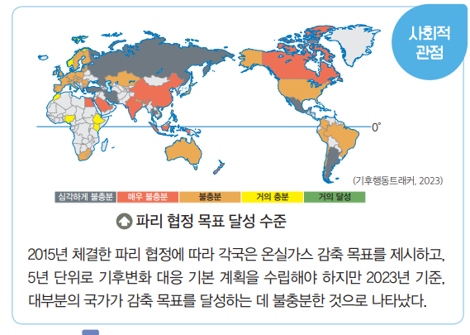
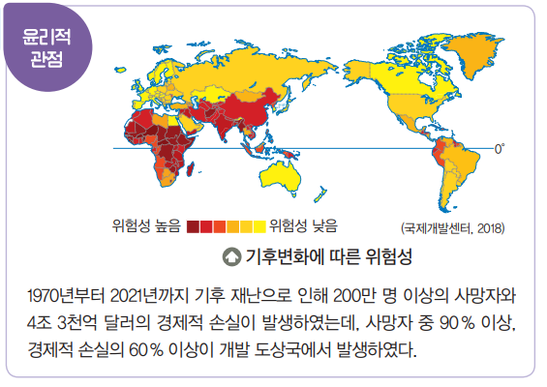
2. 자료 수집 및 분석

Slide 8
3. 내용 종합, 해결방안 제시
탐구 내용 정리
• 대기 중 이산화 탄소 농도의 증가 속도가 점점 더 빨라지고 있다.
• 지구 곳곳에서 예측하기 힘든 자연재해가 빈번하게 일어나고 있다.
• 파리 협정에서 세계 각국이 온실가스 감축 목표를 세워 대응하고 있지만, 목표 달성 수준이 미흡하다.
• 극단적인 기상 현상이 개발 도상국 등과 같이 기후변화에 취약한 기후 약자를 향하면서 빈곤과 불평등이 심화되고 있다.
해결 방안 제시
기후변화의 속도가 빨라지고 예측하기 힘든 자연재해가 늘어남에 따라 이산화 탄소를 줄이기 위한 각국의 노력이 더욱 강화되어야 한다.
또한, 개발 도상국이 기후변화에 대처할 수 있도록 각종 기술을 지원하는 등 국제적 협력이 필요하다.

